Slide 1
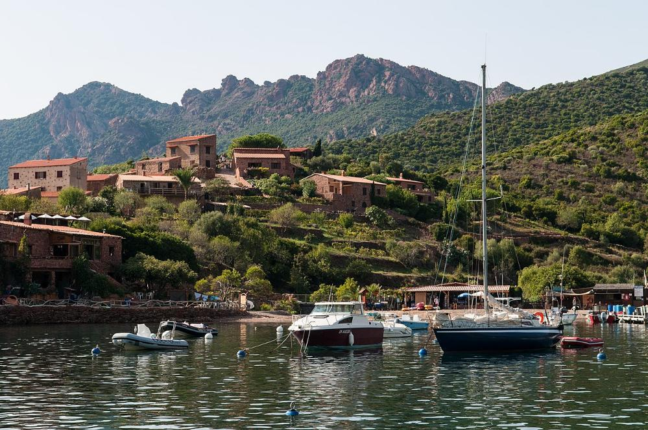
Girolata, Corsica

Slide 2
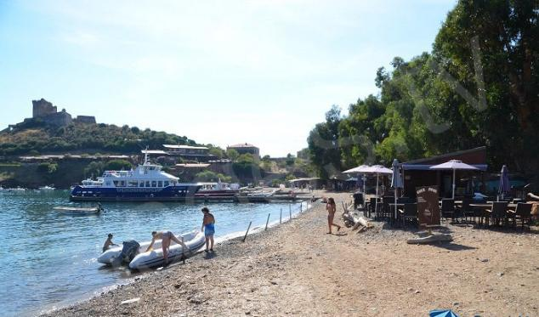
Girolata est un hameau de la commune française d'Osani, sur la côte ouest de la Corse, réputé pour son golfe du même nom, dans le parc naturel régional de Corse.

Slide 3
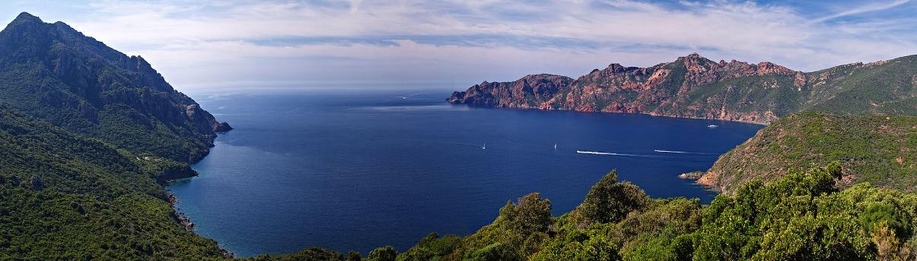
Golfe de Girolata

Slide 4
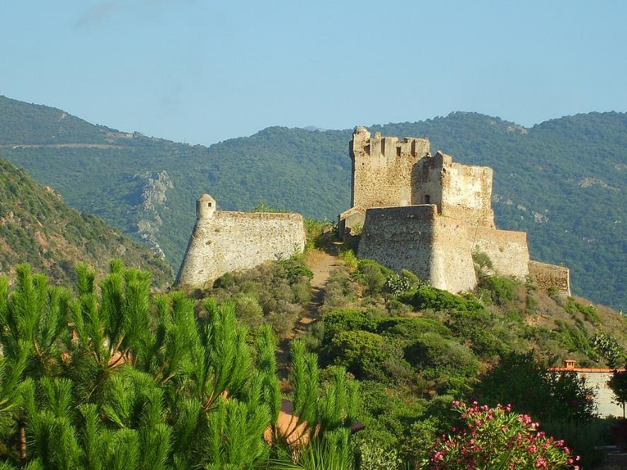
Le fortin qui domine le golfe de Girolata.

Slide 5
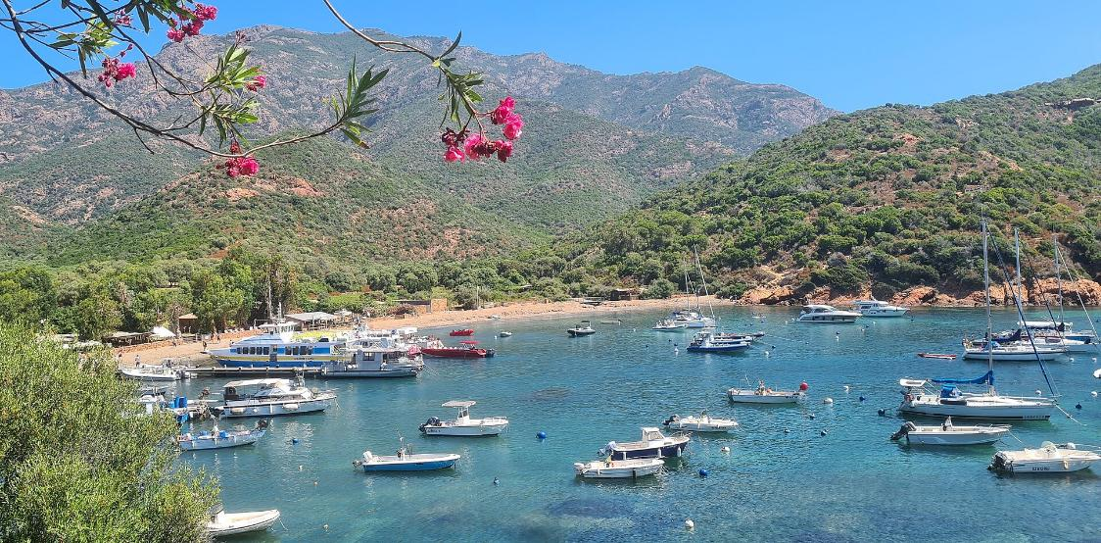
Le mouillage de Girolata.

Slide 6
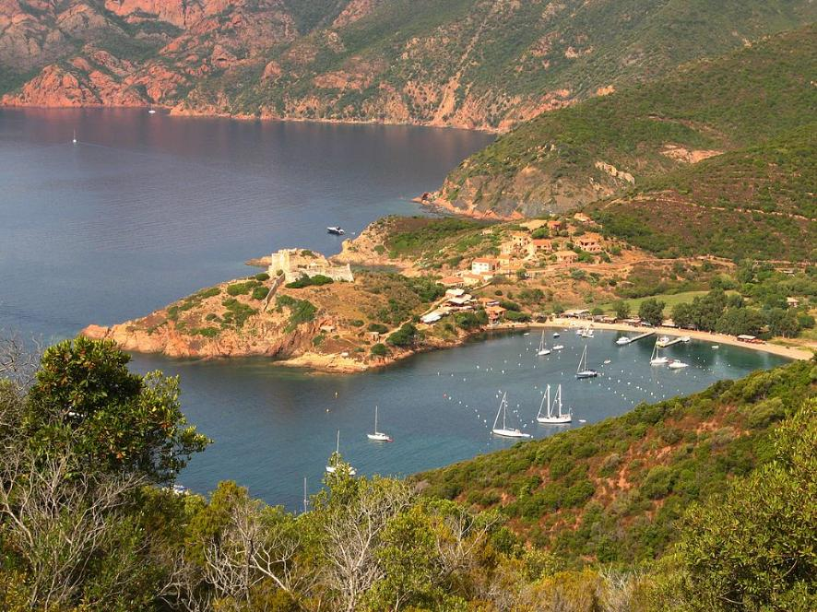
La presqu'île et le hameau de Girolata, en arrivant par le sentier du facteur.

Slide 7
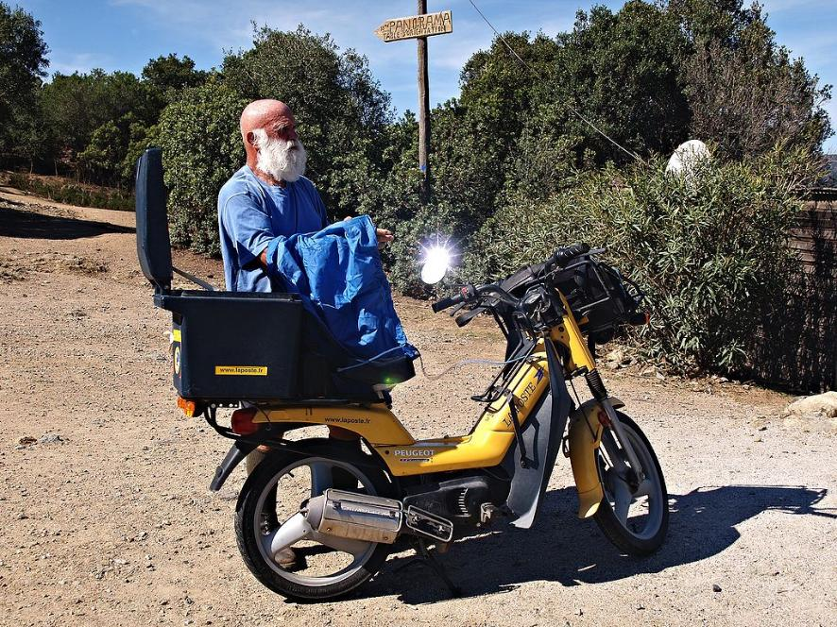
Guy Ceccaldi, facteur de Girolata retraité

Slide 8
Girolata, Corsica

Slide 9
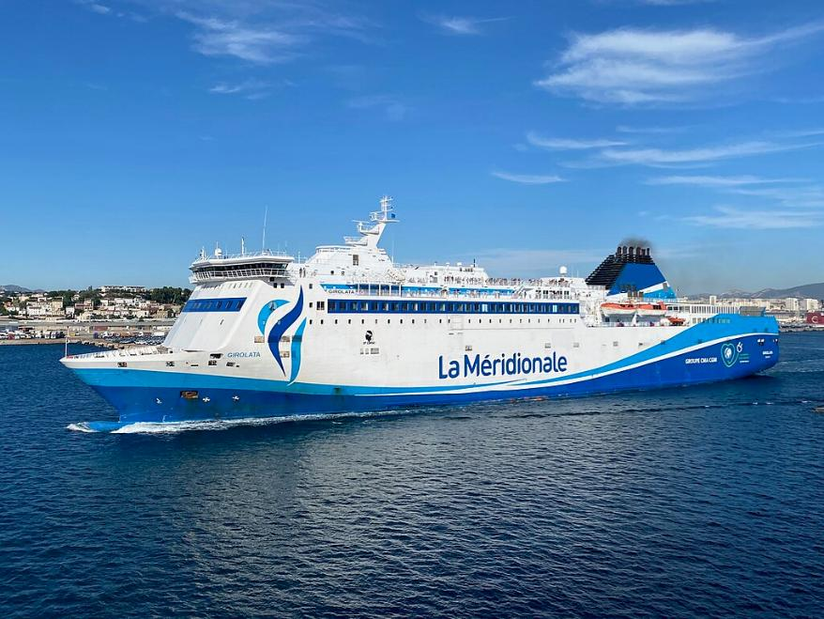
Cargo mixte Girolata appareillant de Marseille.

Slide 10
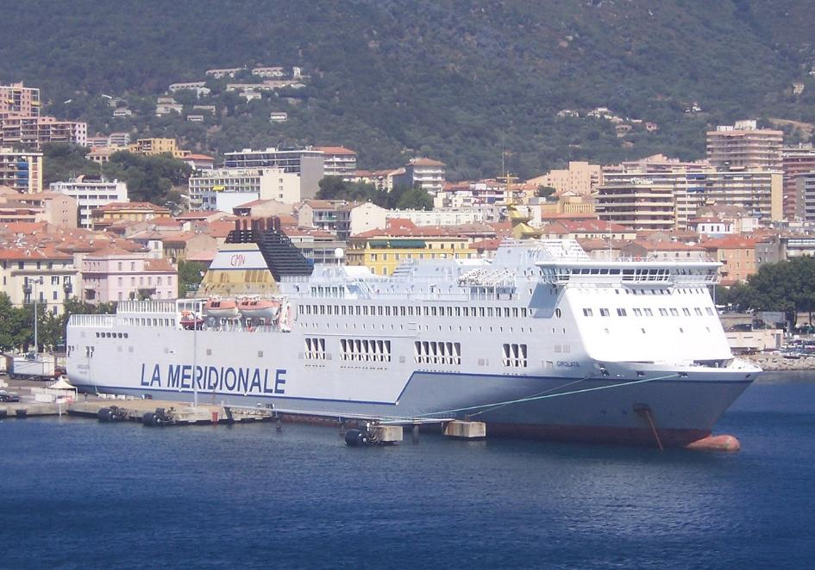
Le Girolata à Ajaccio en août 2006.

Slide 11
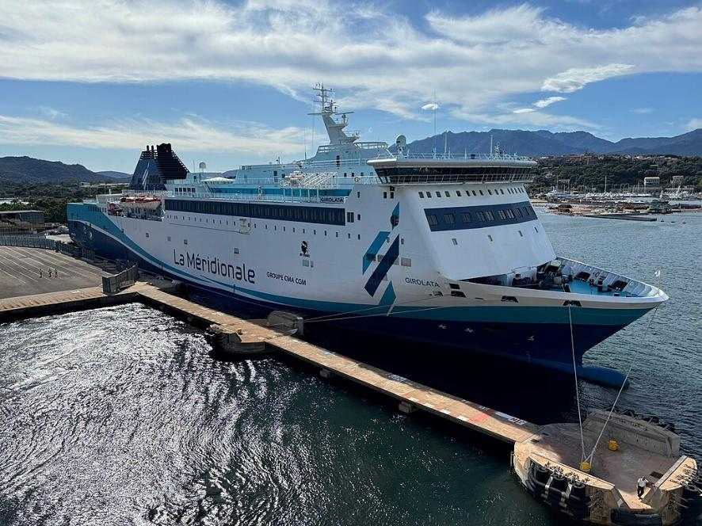
Cargo mixte Girolata de La Méridionale à Porto-Vecchio.

Slide 12
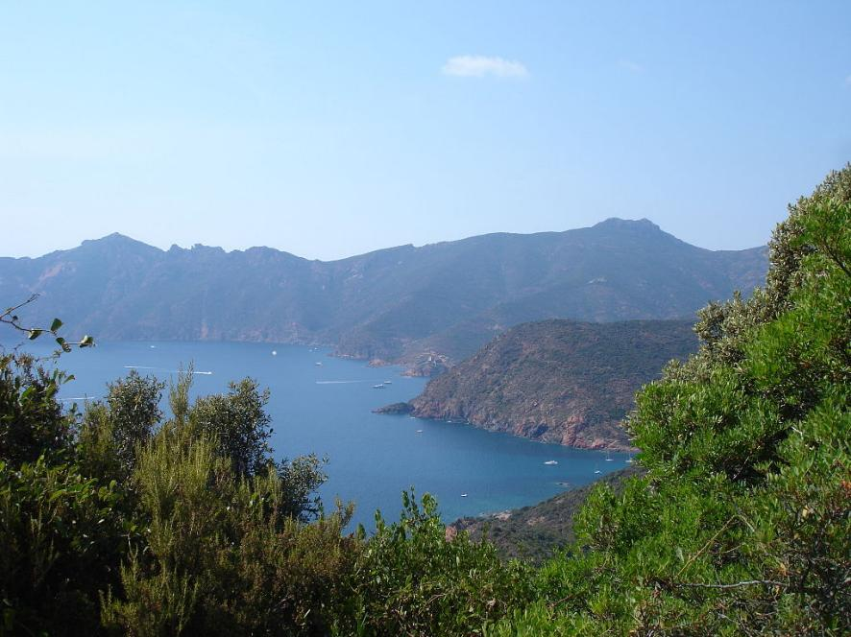
France, Corse-du-Sud (2A), Golfe de Girolata

Slide 13
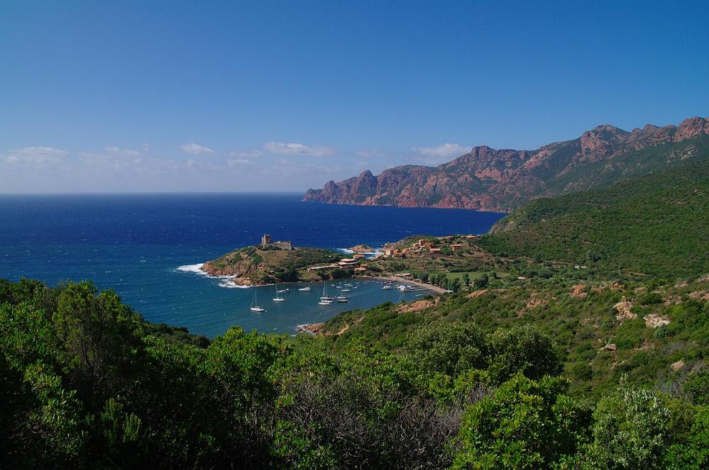
Girolata et La Scandola

Slide 14
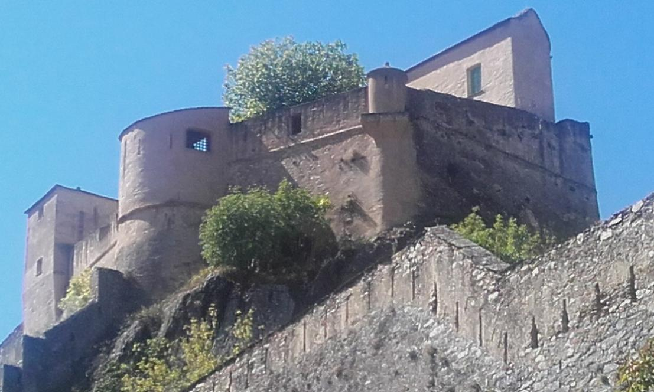
Fortin bâti sur la presqu’île de Girolata.

Slide 15
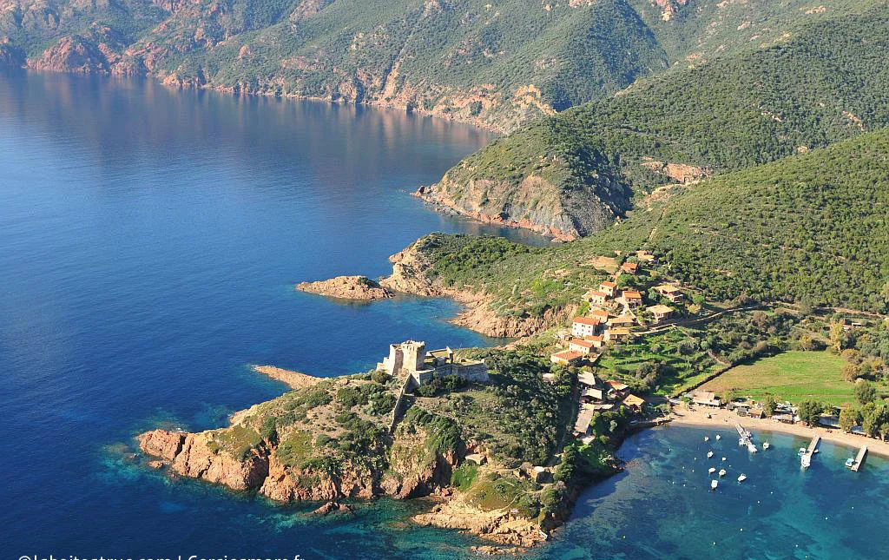
Le village de Girolata

Slide 16
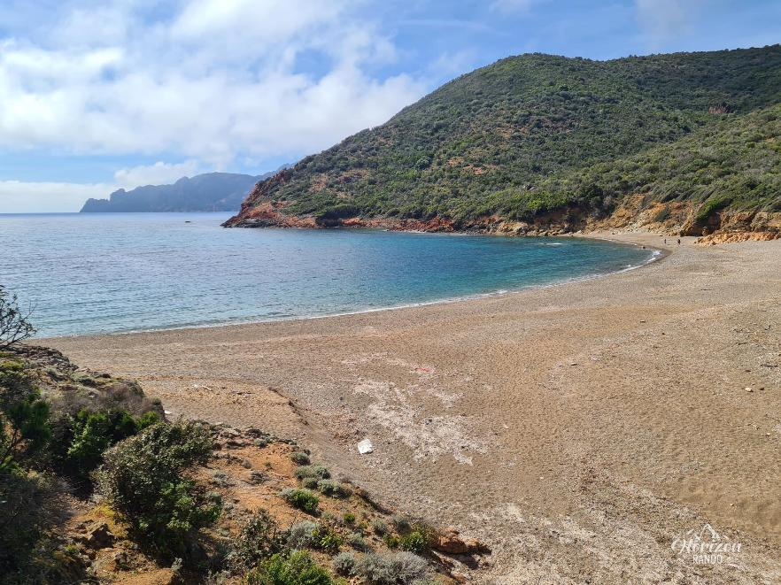

Slide 17
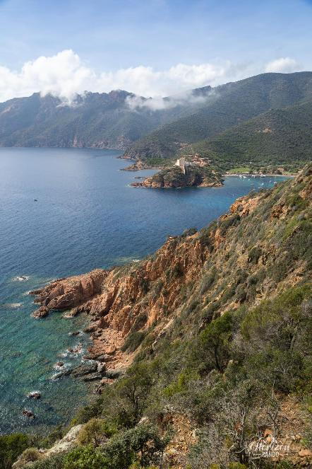

Slide 18
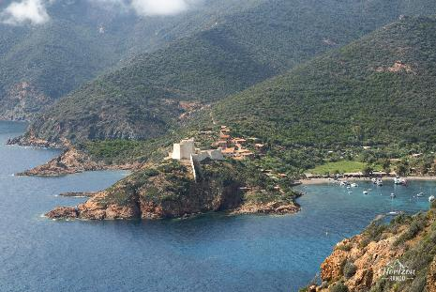
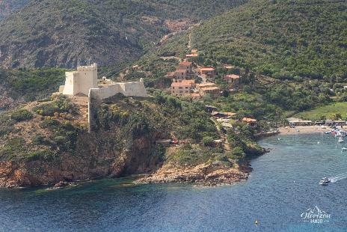

Slide 19
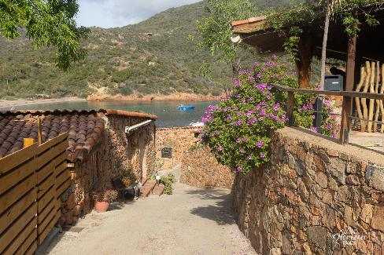
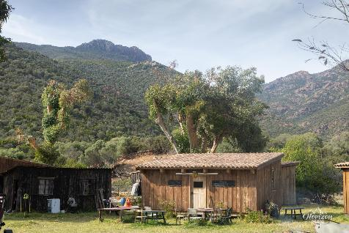

Slide 20
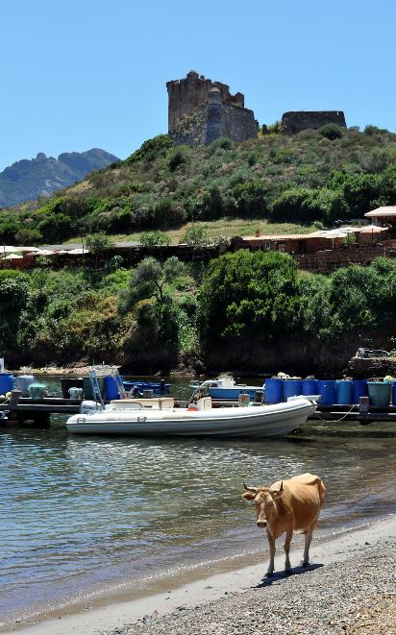

Slide 21
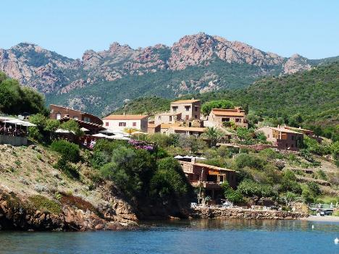
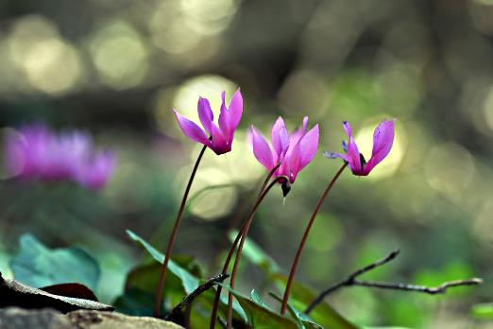

Slide 22
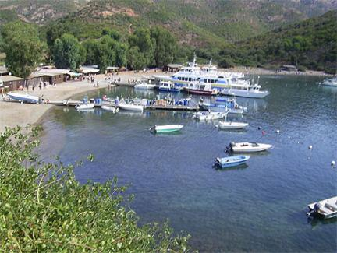
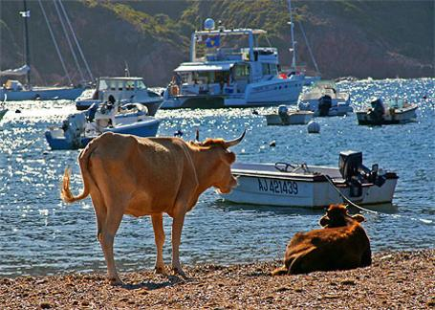

Slide 23
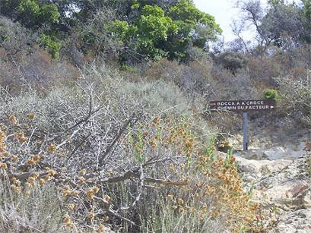
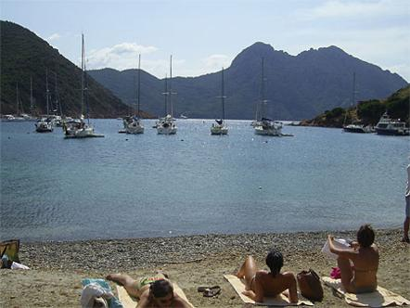

Slide 24
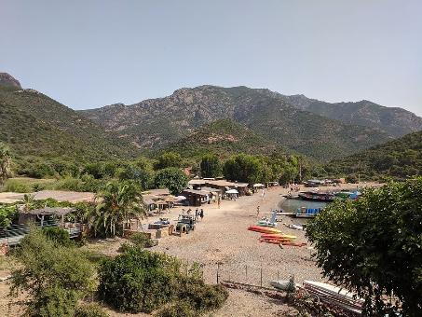
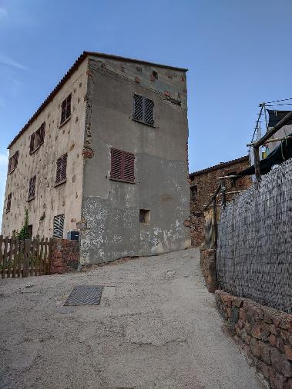

Slide 25
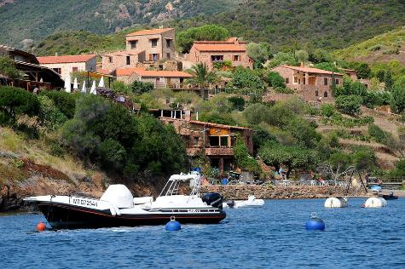
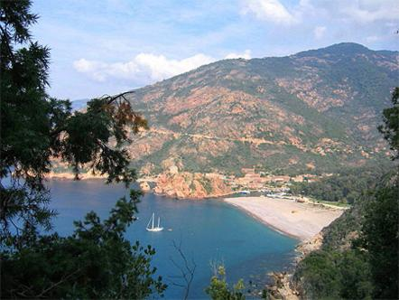

Slide 26
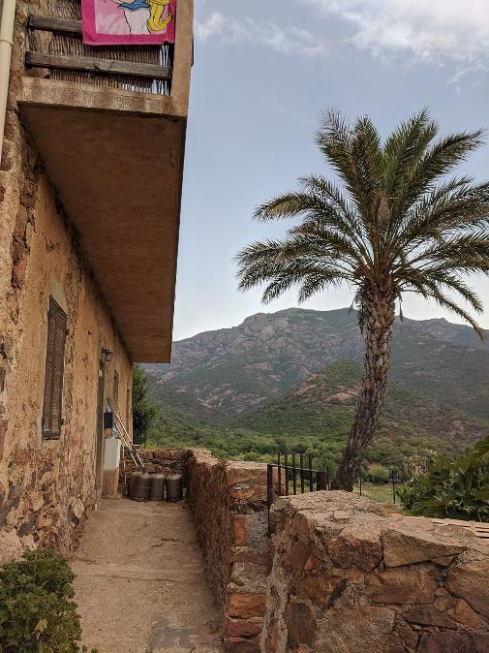

Slide 27
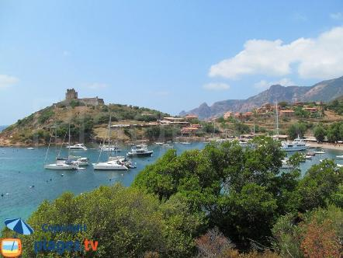
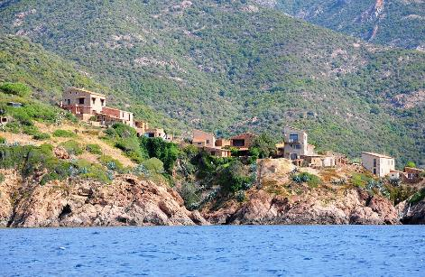

Slide 28
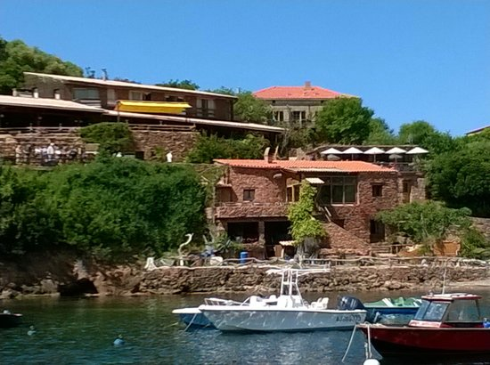
Sur Une Suggestion De JackDidier
Lorient Vous a Présenté La Girolata -Corse
Les Images Et Le Son Corse
Daniel
Girolata (village de pêcheur)

